Slide 1


FORUM PA 2019
Strategie e strumenti per la mobilità nella città del futuro
Dall’auto di proprietà alla mobilità come servizio
Roma, 14 maggio 2019
Convention Center «La Nuvola»
Luca Refrigeri
Fondazione per lo sviluppo sostenibile

Slide 2
PERSONALE
AUTO-PRODUZIONE
vs
vs
CONDIVISO
MOBILITÀ COME SERVIZIO

Slide 3

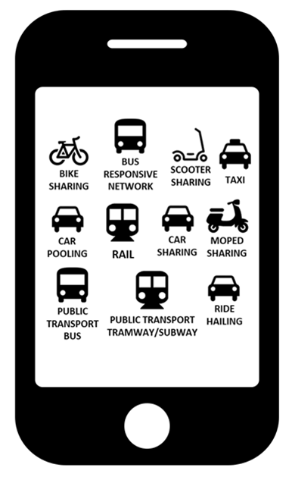






La mobilità delle persone negli ultimi 6 milioni di anni
CONDIVISA
PERSONALE
CONDIVISA
PERSONALE
WALK
RIDING
6.000.000 di anni
XIX secolo
L’era industriale
XX secolo
L’auto di proprietà
XXI secolo
La rivoluzione digitale

Slide 4
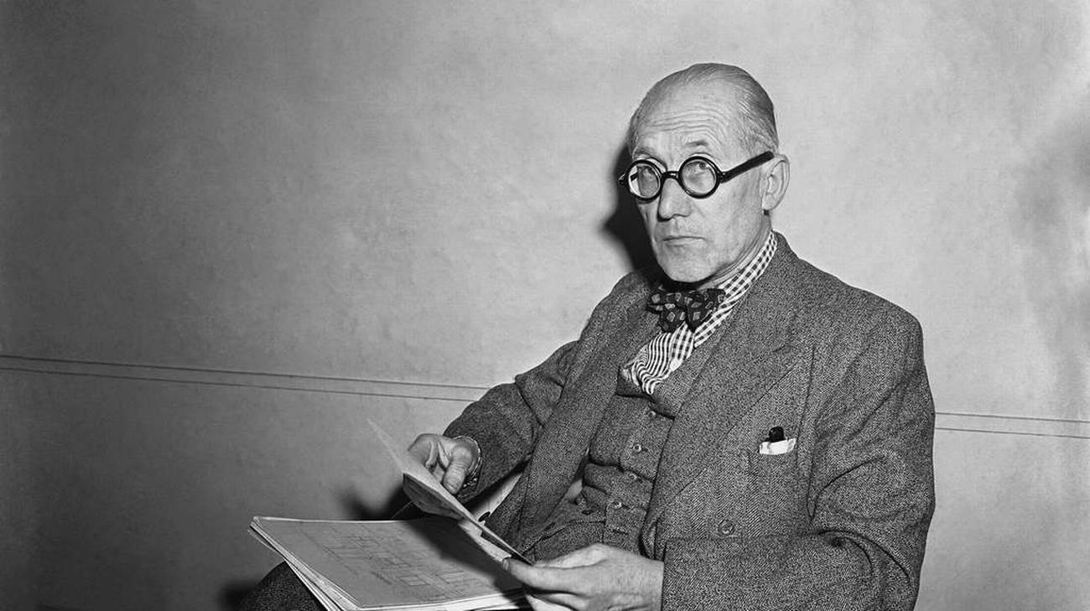
« I passi dell'uomo o le orme del cavallo conducevano da una porta all'altra; tutto era collegato con precisione, dall’inizio alla fine. La ferrovia rompe questa continuità perfetta, instaura l'alternanza dalla porta alla stazione, dalla stazione all'altra stazione, dall'altra stazione all'altra porta. Per le persone così come per le merci. Una sensibile discontinuità - faticosa nell’arco delle ventiquattro ore - che ha portato a sviluppare artificiosamente la città intorno alle stazioni ferroviarie, con la conseguenza che il fossato tra città e campagna si è ampliato ulteriormente. L'automobile invece ci conduce da una porta all'altra. Le ventiquattro ore si moltiplicano per venti o per trenta volte grazie alla velocità e così il nostro raggio d’azione si dilata: è come se il sole fosse venti volte più lento! È una rivoluzione »
Le Corbusier, Sur Les Quatre Routes - Paris, 1941

Slide 5


Auto-produzione
Mobilità come servizio
Disponibilità
Programma Orario
Spostamenti porta a porta
Spostamento da stazione a stazione
Ubiquità
Copertura limitata
Flessibilità
Servizio di linea
Continuità
Discontinuità
On-Demand

Slide 6

Passeggeri-km per modalità, Gran Bretagna: 1952-2016
Source: UK Government Department for Transport - Transport Statistics Great Britain 2017
Passenger door-to-door solutions: a strategic move for sustainable mobility

Slide 7
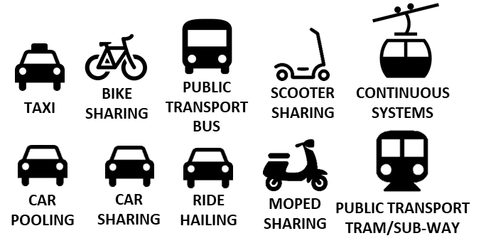
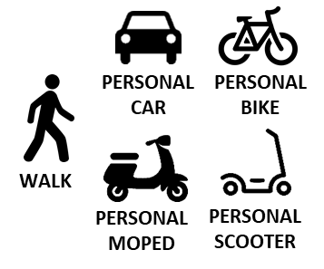


MODI di trasporto
MODELLI di produzione e consumo di trasporto

Slide 8

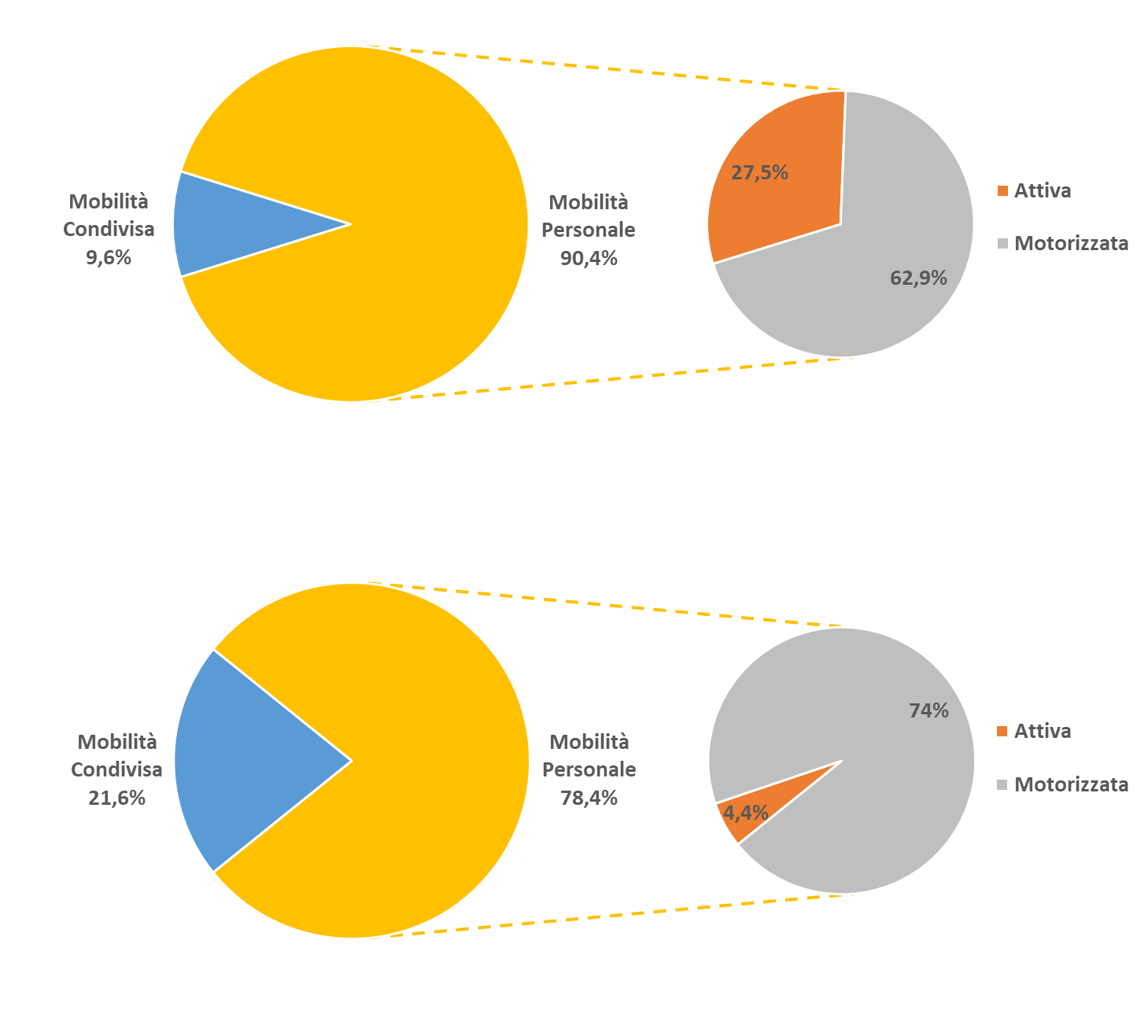
Share dei MODELLI D’USO in Italia
La situazione a livello nazionale restituisce un immagine in cui la mobilità personale motorizzata rappresenta ancora il modo prevalente di muoversi nel nostro paese.
Spostamenti
Percorrenze (pkm)
Fonte: ISFORT 2018

Slide 9
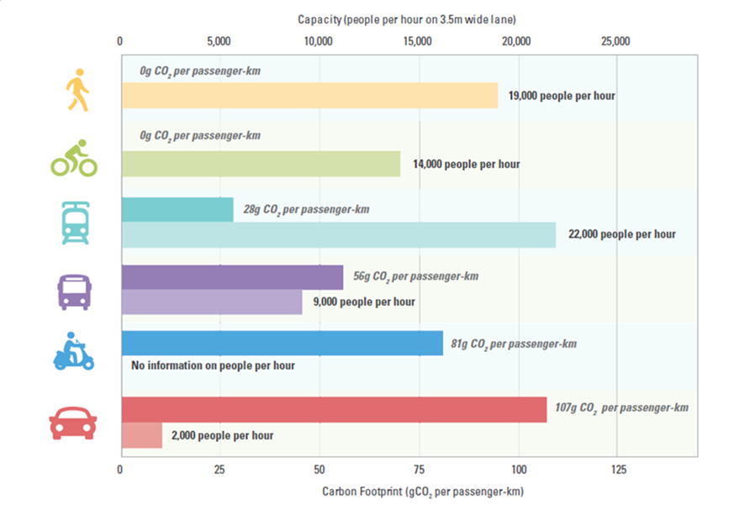
Impatti delle differenti modalità di trasporto
MOBILITÀ CONDIVISA
+ Capacità
- Emissioni
MOBILITÀ PERSONALE
- Capacità
+ Emissioni
Source: SLOCAT

Slide 10


MOBILITÀ COME SERVIZIO
AUTO-PRODUZIONE

Slide 11

Scale Mobili
Funivie
Autobus
Ridesplitting
Funicolari/Ascensori
Automated People Mover
Shuttles
Bus Rapid Transit
Tram
CONTINUA
Metropolitana leggera
Microtransit/Bus Responsive Network
Ridehiling/TNC
Metropolitana
Carpooling
DI LINEA/ORARIO
E-Hail
Treno urbano
Carsharing
Treno
Taxi
ON-DEMAND
Bikesharing
Mopedsharing
Scootersharing
MOBILITÀ CONDIVISA
MOBILITÀ PERSONALE
ATTIVA
Ciclistica
MOTORIZZATA
Pedonale
Automobile
Due ruote

Slide 12

Scale Mobili
Funivie
Autobus
Ridesplitting
Funicolari/Ascensori
Automated People Mover
Shuttles
Bus Rapid Transit
Tram
CONTINUA
Metropolitana leggera
Microtransit/Bus Responsive Network
Ridehiling/TNC
Metropolitana
Carpooling
DI LINEA/ORARIO
E-Hail
Treno urbano
Carsharing
Treno
Taxi
ON-DEMAND
Bikesharing
Mopedsharing
Scootersharing
MOBILITÀ CONDIVISA
L’integrazione tra servizi condivisi e la loro crescita complessiva è l’obiettivo di fondo.

Slide 13
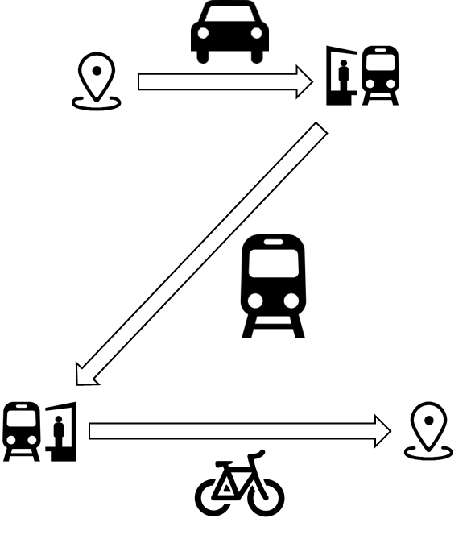
Intermodalità
e
Multimodalità
Integrazione lungo lo spazio
Integrazione nell’arco del tempo

Slide 14
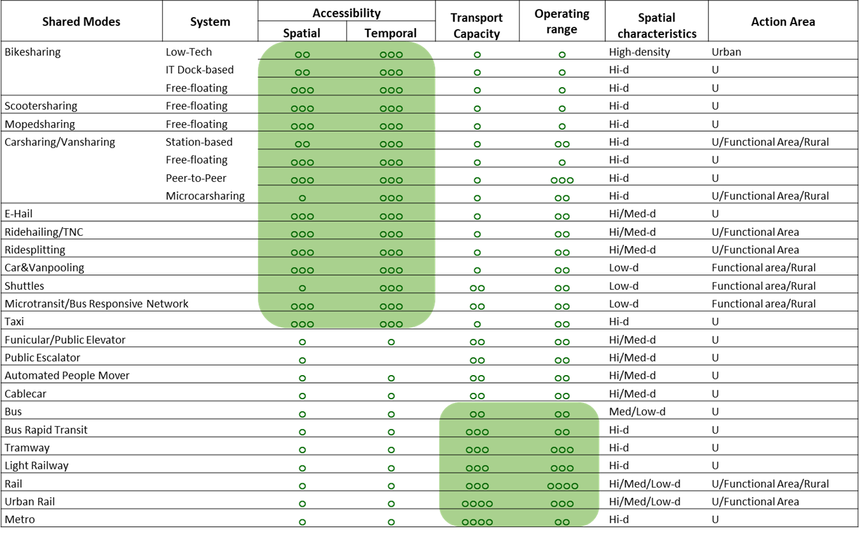
On-Demand
Continuous
Scheduled

Slide 15
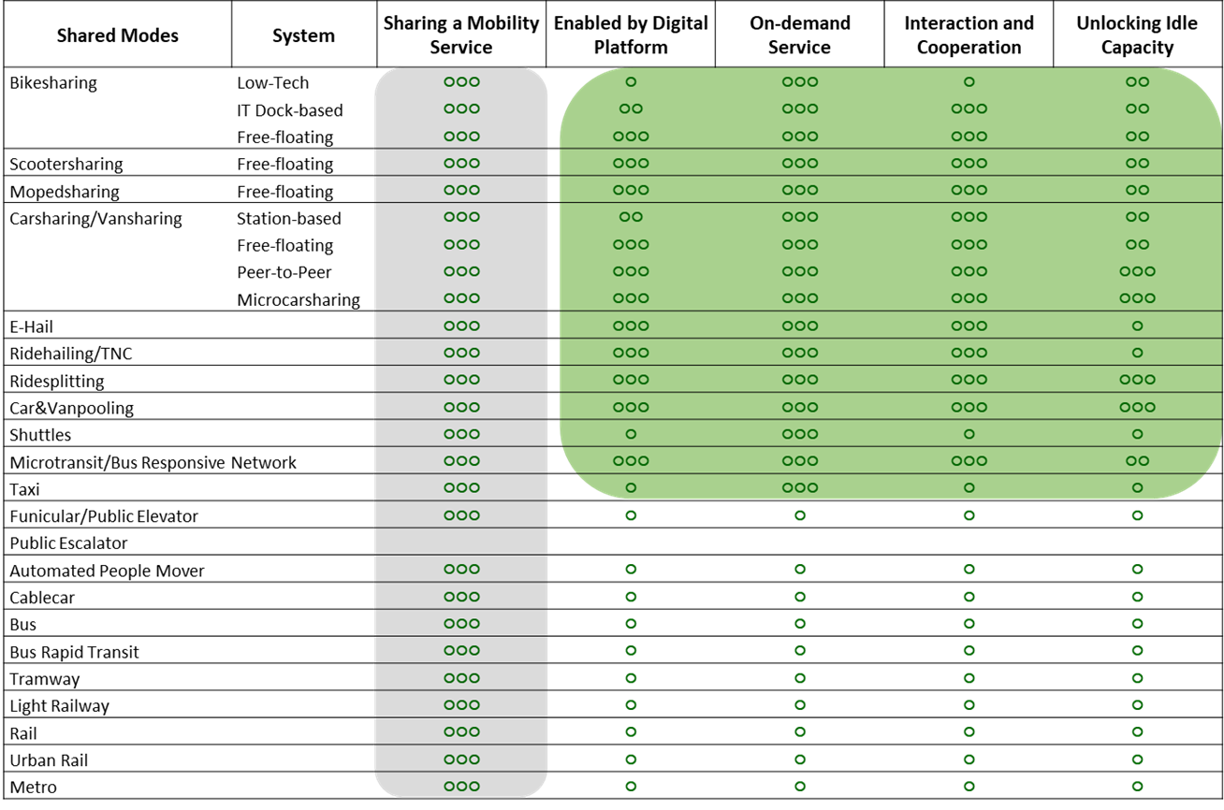
On-Demand
Continuous
Scheduled

Slide 16



Dalla mobilità personale alla mobilità condivisa
Risultati di uno studio realizzato dall’International Transport Forum basato su uno scenario what if applicato alla città di Lisbona prendendo in considerazione numeri e caratteristiche trasportistiche reali della città

Slide 17
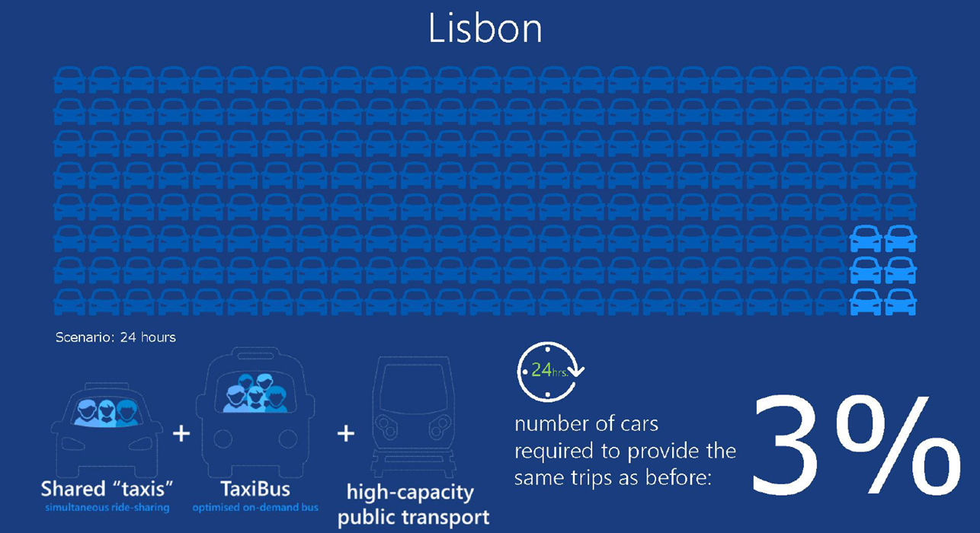
Dalla mobilità personale alla mobilità condivisa

Slide 18
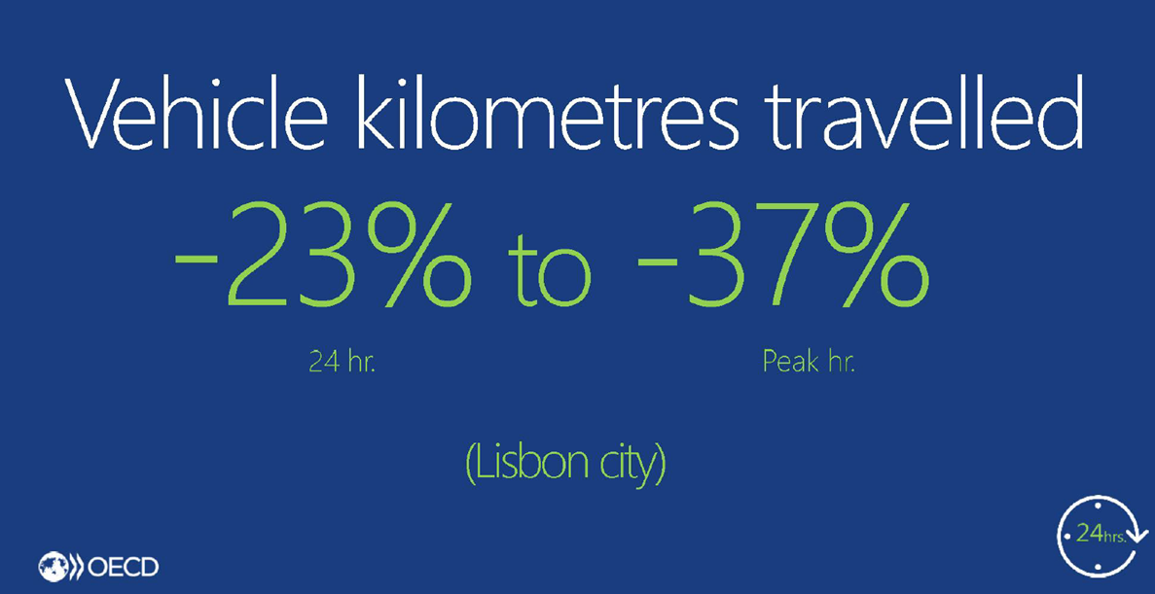
Dalla mobilità personale alla mobilità condivisa

Slide 19
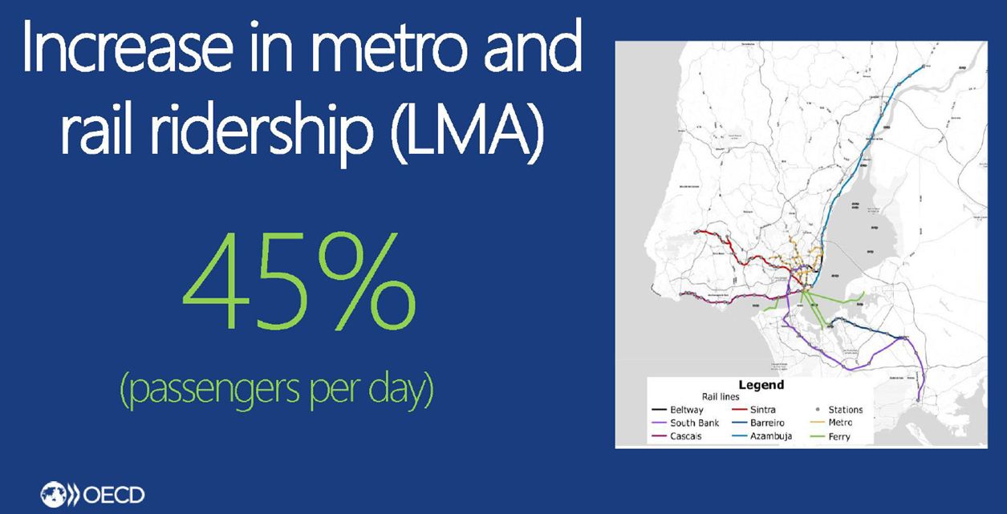
Dalla mobilità personale alla mobilità condivisa

Slide 20
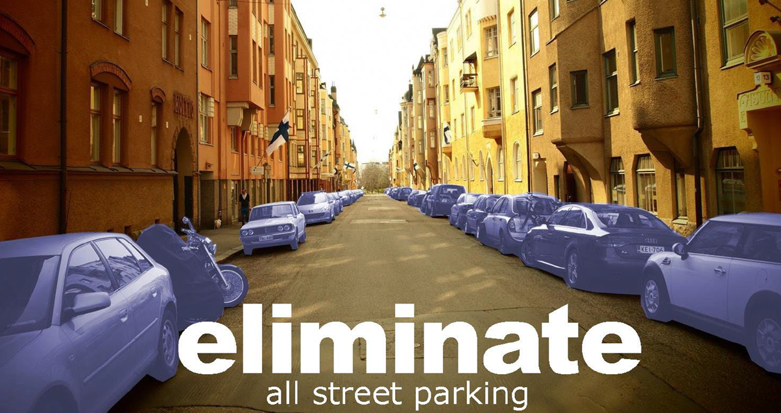
Dalla mobilità personale alla mobilità condivisa

Slide 21
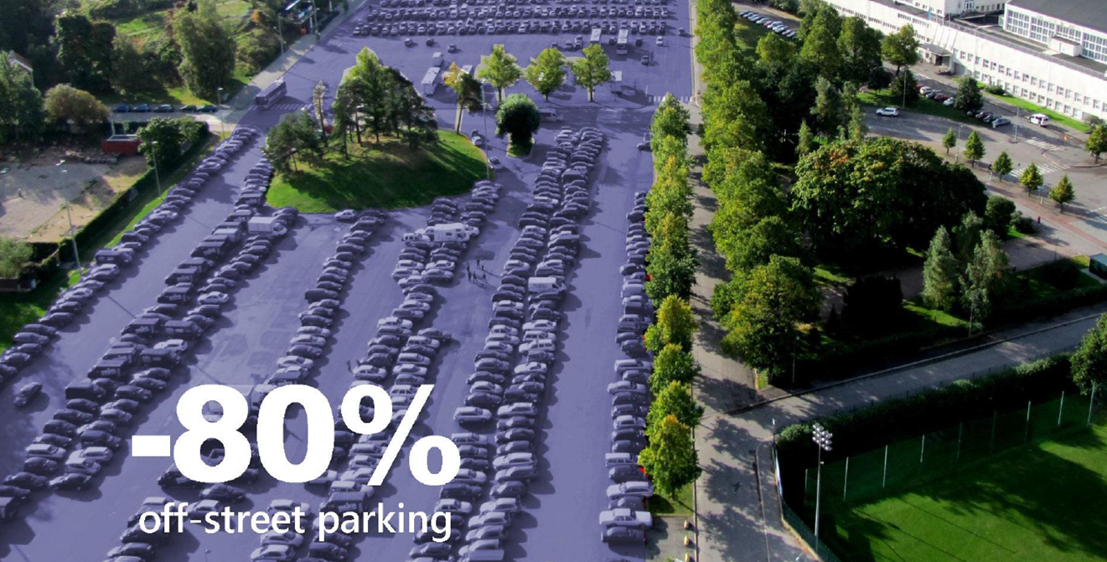
Dalla mobilità personale alla mobilità condivisa

Slide 22
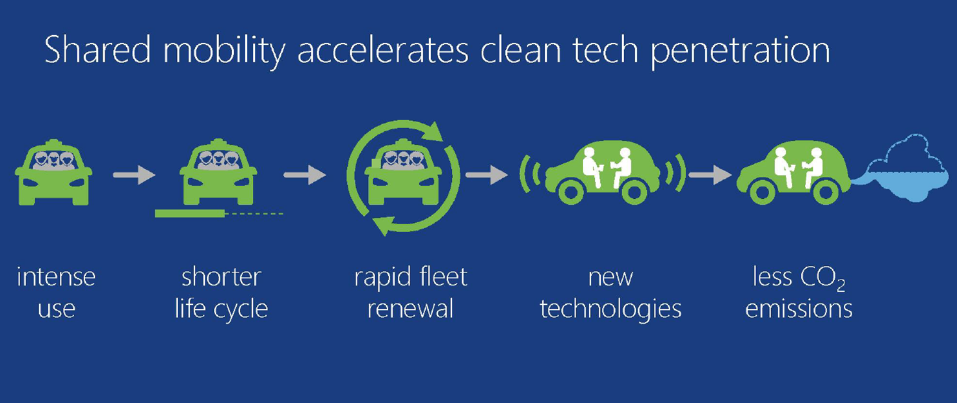
Dalla mobilità personale alla mobilità condivisa

Slide 23
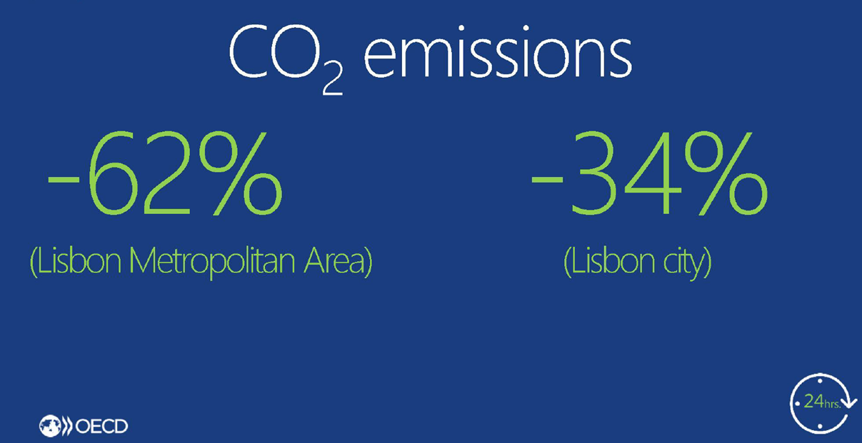
Dalla mobilità personale alla mobilità condivisa

Slide 24
FORUM PA 2019
Strategie e strumenti per la mobilità nella città del futuro
Grazie per l’attenzione!
Luca Refrigeri
refrigeri@susdef.it
Fondazione per lo sviluppo sostenibile

Slide 25
XXI secolo: una nuova rivoluzione dei trasporti?
MEGATREND
TREND
IMPATTO SUI TRASPORTI
Sprawl
Congestione
Necessità di nuove infrastrutture
Aumento pressione sulle infrastrutture
Necessità di nuovi investimenti
Regolazione
Urbanizzazione
Qualità dell’aria
Sfruttamento delle risorse
Emissioni GHG
Efficienza energetica
Limiti di emissioni
Nuove tecnologie e nuovi comportamenti
Sostenibilità
Pressione sulla capacità dei trasporti
Rischio isolamento
Minore accesso alla mobilità
Scarsità di risorse per maggiori servizi
Accesso VS possesso
Demografia
Invecchiamento della popolazione
Millenials e Generazione Z
Diffusione della connettività
Rivoluzione digitale
Sviluppo di nuovi servizi innovativi
Nuovi modelli di business
Aumento dei dati da gestire
Sviluppo tecnologico

Slide 26




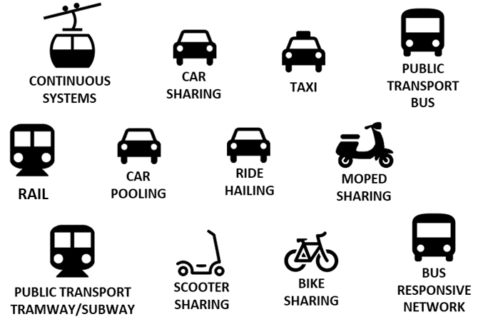
PERSONAL BIKE
PERSONAL CAR
PERSONAL MOPED
PERSONAL SCOOTER
WALK
vs
PERSONALE
vs
CONDIVISO

